Slide 1
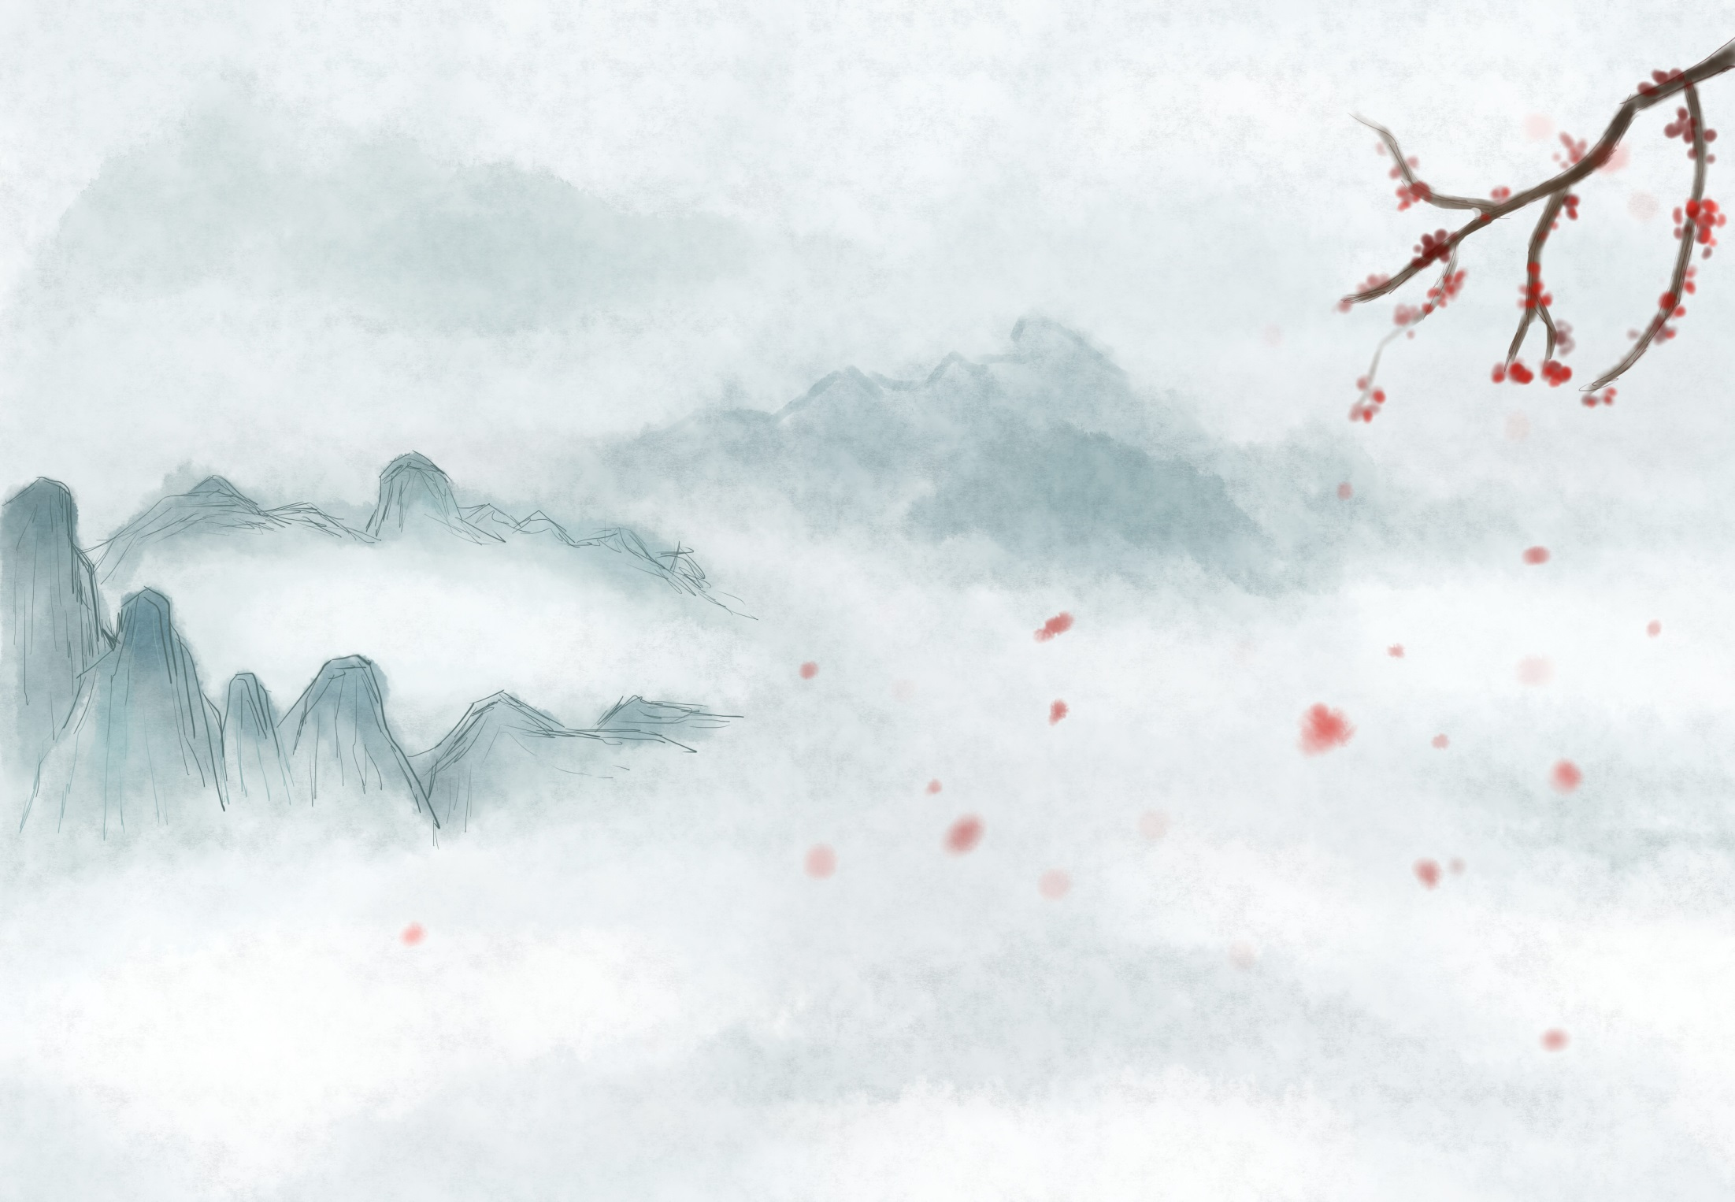

赤壁赋
苏轼
印

Slide 2
千古一东坡
苏轼，字子瞻，号东坡居士，世称苏东坡，眉州眉山人。父为苏洵，弟为苏辙，父子三人并称“三苏”。
苏轼在诗、词、文、书、画等方面取得很高成就。
·其诗题材广阔，清新豪健，独具风格，与黄庭坚并称“苏黄”；
·其词开豪放一派，与辛弃疾同是豪放派代表，并称“苏辛”；
·其文著述宏富，纵横恣肆，豪放自如，与欧阳修并称“欧苏”，与韩愈、 柳宗元、欧阳修、苏洵、苏辙、王安石、曾巩合称“唐宋八大家”；
·善书法，与黄庭坚、米芾、蔡襄合称“宋四家”；
·擅长文人画，尤擅墨竹、怪石、枯木等。

Slide 3
黄州：人生失意处，文章老更成
乌台诗案这一巨大打击成为苏轼一生的转折点。苏轼经此一役已变得心灰意冷。苏轼到任后，心情郁闷，曾多次到黄州城外的赤壁山游览，写下了《赤壁赋》、《后赤壁赋》和《念奴娇·赤壁怀古》等名作，以此来寄托他谪居时的思想感情。

Slide 4
念奴娇·赤壁怀古
苏轼
大江东去，浪淘尽，千古风流人物。故垒西边，人道是，三国周郎赤壁。乱石穿空，惊涛拍岸，卷起千堆雪。江山如画，一时多少豪杰。
遥想公瑾当年，小乔初嫁了，雄姿英发。羽扇纶巾，谈笑间，樯橹灰飞烟灭。故国神游，多情应笑我，早生华发。人生如梦，一尊还酹江月。

Slide 5
文体常识：
赋是中国古代兼具诗歌与散文特点的一种文学体裁。
赋主要有三个特点：
一、语句上以四、六字句为主，追求骈偶；
二、语音上要求声律和谐；
三、文辞上讲究藻饰和用典。
著名的文赋有杜牧的《阿房宫赋》、欧阳修的《秋声赋》、苏轼的《赤壁赋》。

Slide 6
任务一：熟读课文，梳理文言，整体感知。
壬戌之秋，七月既望，苏子与客泛舟游于赤壁之下。清风徐来，水波不兴。举酒属客，诵明月之诗，歌窈窕之章。少焉，月出于东山之上，徘徊于斗牛之间。白露横江，水光接天。纵一苇之所如，凌万顷之茫然。浩浩乎如冯虚御风，而不知其所止；飘飘乎如遗世独立，羽化而登仙。

Slide 7
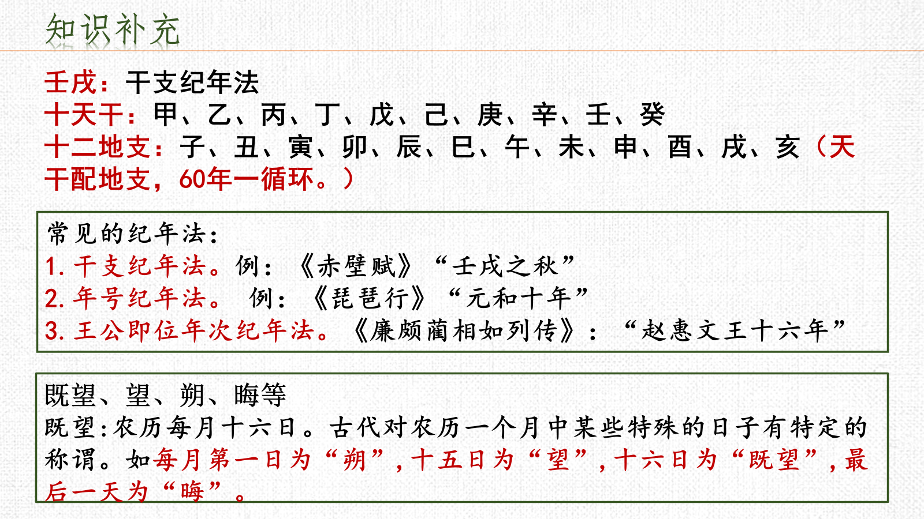

Slide 8
于是饮酒乐甚，扣舷而歌之。歌曰：“桂棹兮兰桨，击空明兮溯流光；渺渺兮予怀，望美人兮天一方。”客有吹洞箫者，倚歌而和之。其声呜呜然，如怨如慕，如泣如诉，余音袅袅，不绝如缕。舞幽壑之潜蛟，泣孤舟之嫠妇。

Slide 9
苏子愀然，正襟危坐，而问客曰：“何为其然也？”
客曰：“‘月明星稀，乌鹊南飞。’此非曹孟德之诗乎？西望夏口，东望武昌，山川相缪，郁乎苍苍，此非孟德之困于周郎者乎？方其破荆州，下江陵，顺流而东也，舳舻千里，旌旗蔽空，酾酒临江，横槊赋诗，固一世之雄也，而今安在哉？况吾与子渔樵于江渚之上，侣鱼虾而友麋鹿，驾一叶之扁舟，举匏樽以相属。寄蜉蝣于天地，渺沧海之一粟。哀吾生之须臾，羡长江之无穷。挟飞仙以遨游，抱明月而长终。知不可乎骤得，托遗响于悲风。”

Slide 10
苏子曰：“客亦知夫水与月乎？逝者如斯，而未尝往也；盈虚者如彼，而卒莫消长也。盖将自其变者而观之，则天地曾不能以一瞬；自其不变者而观之，则物与我皆无尽也，而又何羡乎！且夫天地之间，物各有主，苟非吾之所有，虽一毫而莫取。惟江上之清风，与山间之明月，耳得之而为声，目遇之而成色，取之无禁，用之不竭。是造物者之无尽藏也，而吾与子之所共适。”
客喜而笑，洗盏更酌。肴核既尽，杯盘狼籍。相与枕藉乎舟中，不知东方之既白。

Slide 11
思考：文章第一段写夜游之乐，乐在何处？
1.清风徐来，水波不兴
美景: 2.月出于东山之上,徘徊于斗牛之间
3.白露横江，水光接天
夜游之“乐”
乐情: 飘飘乎如遗世独立，羽化而登仙。

Slide 12
思考：文章第二段作者的感情从乐到悲，悲从何来？
美人：比喻自己所思慕的人。
香草美人——最早出自于屈原《离骚》
1.高洁的品质 2.圣明的君主 3.美好的理想
① 箫声幽咽悲凉：如怨如慕，如泣如诉。
舞幽壑之潜蛟，泣孤舟之嫠妇。
② 政治失意悲苦：渺渺兮予怀，望美人兮天一方。

Slide 13
思考：文章第三节客为何而悲？
（一）叹英雄固难在: 感伤人生的无常。
赤壁江山触发他想到历史上的英雄人物，当年何等英雄，而今安在？何况吾辈渔樵江渚之上!
（二）对比自然的永恒哀伤生命的短暂渺小。
蜉蝣（天地） 粟（沧海） 哀（吾生） 羡（长江）
（三）理想与现实的矛盾
理想：挟飞仙以遨游，抱明月而长终。
现实：不可乎骤得

Slide 14
思考:第三段是怎样将写景、情、理结合在一起的？
第三段通过“客曰”，由眼前的“江水”“明月”想到曹操、周瑜两个英雄人物，是写景；
再由他们的“而今安在哉”，揭示人生短促之“悲”，是议论；
引出曹操、周瑜，更加见己身之渺小，自然生出“哀吾生之须臾，羡长江之无穷”的感慨，是抒情。

Slide 15
思考：文章第四五段如何转悲为喜？
悟人生，东坡实现突围
认识的超越： 物我无尽 在变与不变中，
又何羡焉 天地遽然开阔。
追求的超越： 物各有主
无需强求
不以物喜，不以己悲
何必执念于身外一物
至高的境界： 清风明月
吾子共适
天人合一
共享永恒
完成精神超越后，他
转身发现了整个世界。

Slide 16
千秋苏东坡，万代苏子瞻。
——林语堂
“像苏东坡这样的人物，是人间不可无一难能有二的。有蟒蛇的智慧，兼有鸽子的温柔敦厚，在苏东坡这些方面，其他诗人是不能望其项背的。 ”

Slide 17
余秋雨《苏东坡突围》:
“成熟是一种明亮而不刺眼的光辉，一种圆润而不刺耳的音响，一种不再需要对别人察言观色的从容，一种终于停止向周围申诉求告的大气，一种不理会哄闹的微笑，一种洗刷了偏激的淡漠，一种无须声张的厚实，一种并不陡峭的高度。勃郁的豪情发过了酵，尖利的山风收住了劲，湍急的细流汇成了湖。”

